Slide 1

Toán rời rạc

Slide 2
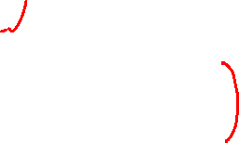
Lý thuyết đồ thị
Các khái niệm cơ bản
Biểu diễn đồ thị
Duyệt đồ thị
Cây và bài toán cây khung nhỏ nhất
Bài toán đường đi ngắn nhất
Bài toán luồng cực đại trên mạng

Slide 3
Các khái niệm cơ bản
Đồ thị trong thực tế
Phân loại đồ thị
Bậc của đỉnh
Đồ thị con
Đồ thị đẳng cấu
Đường đi và chu trình
Tính liên thông
Một số loại đồ thị đặc biệt

Slide 4
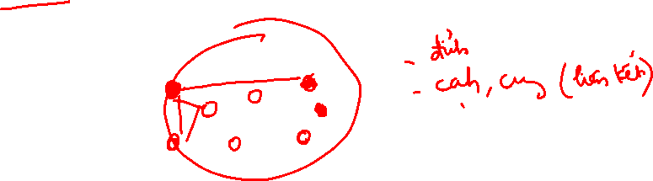
Đồ thị trong thực tế
Đây là cấu trúc rời rạc có tính trực quan cao, rất tiện ích để biểu diễn các quan hệ.

Slide 5
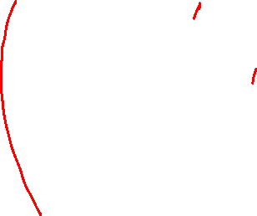
Đồ thị trong thực tế
Có tiềm năng ứng dụng trong nhiều lĩnh vực:
Mạng máy tính
Mạng giao thông
Mạng điện
Mạng cung cấp nước
Lập lịch
Tối ưu hóa luồng, thiết kế mạch
Phân tích gen DNA
Trò chơi máy tính
Thiết kế hướng đối tượng
….

Slide 6
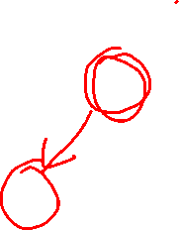
Mối quan hệ giữa các môn học
461
373
322
143
321
142
326
410
415
370
341
413
417
378
Đỉnh = môn học
Cạnh có hướng = đk tiên quyết
421
401

Slide 7
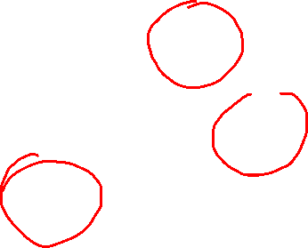
Biểu diễn mạch điện (Electrical Circuits)
Nguồn
Công tắc
Đỉnh = nguồn, công tắc, điện trở, …
Cạnh = đoạn dây nối
Điện trở

Slide 8
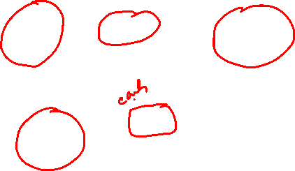
Truyền thông trong mạng máy tính
56
Tokyo
Hà nội
Seoul
128
16
181
New York
30
140
Bắc kinh
Sydney
Đỉnh = máy tính
Cạnh = tốc độ truyền thông

Slide 9
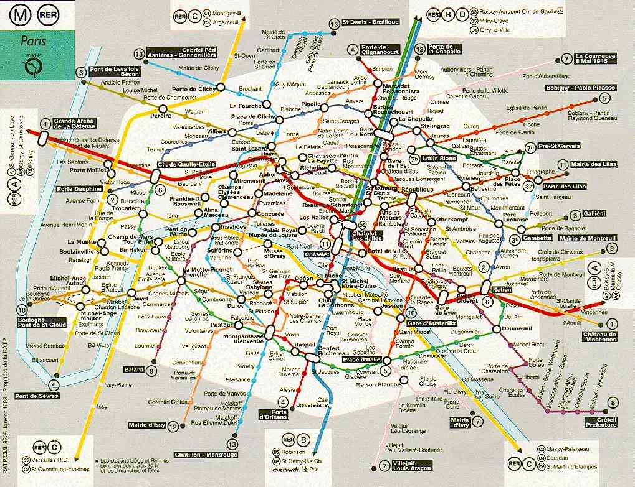
Mạng lưới xe buýt

Slide 10
Các khái niệm cơ bản
Đồ thị trong thực tế
Phân loại đồ thị
Bậc của đỉnh
Đồ thị con
Đồ thị đẳng cấu
Đường đi và chu trình
Tính liên thông
Một số loại đồ thị đặc biệt

Slide 11
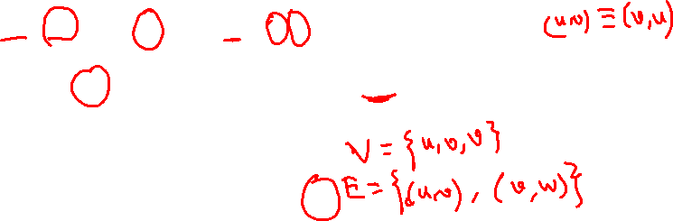
Đồ thị vô hướng (Undirected Graphs)
Định nghĩa. Đơn (đa) đồ thị vô hướng G = (V,E) là cặp gồm:
Tập đỉnh V là tập hữu hạn phần tử, các phần tử gọi là các đỉnh
Tập cạnh E là tập (họ) các bộ không có thứ tự dạng (u, v), với u, v ∈ V, u ≠ v
(u, v)
u
v
Đa đồ thị vô hướng
(w, v)
Đơn đồ thị vô hướng
w

Slide 12
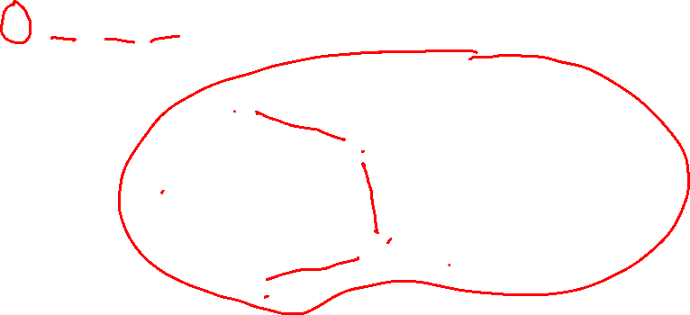
Đơn đồ thị vô hướng (Simple Graph)
Ví dụ: Đơn đồ thị G₁ = (V₁, E₁), trong đó
V₁={a, b, c, d, e, f, g, h},
E₁={(a,b), (b,c), (c,d), (a,d), (d,e), (a,e), (d,b), (f,g)}.
a
f
b
h
e
c
g
d
Đồ thị G₁

Slide 13

Đa đồ thị vô hướng (Multi Graphs)
Ví dụ: Đa đồ thị G₂ = (V₂, E₂), trong đó
V₂={a, b, c, d, e, f, g, h},
E₂={(a,b), (b,c), (b,c), (c,d), (a,d), (d,e), (a,e), (a,e), (a, e), (d,b), (f,g)}.
a
b
f
e
h
Cạnh lặp
c
g
d
Đồ thị G₂

Slide 14
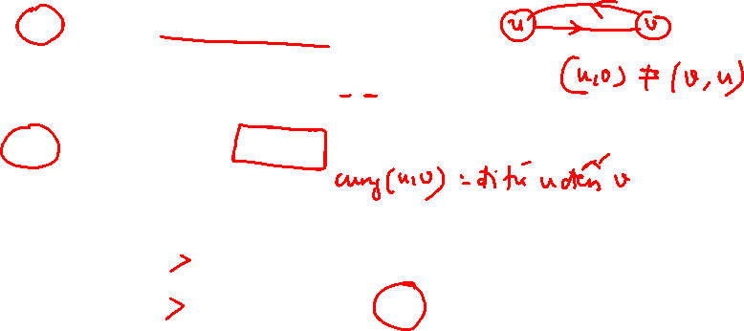
Đồ thị có hướng (Directed Graph)
Định nghĩa. Đơn (đa) đồ thị có hướng G = (V,E) là cặp gồm:
Tập đỉnh V là tập hữu hạn phần tử, các phần tử gọi là các đỉnh
Tập cung E là tập (họ) các bộ có thứ tự dạng (u, v), với u, v ∈ V, u ≠ v
(v, u)
(u, v)
u
v
Đa đồ thị có hướng
(w, v)
Đơn đồ thị có hướng
w

Slide 15

Đơn đồ thị có hướng (Simple digraph)
Ví dụ: Đơn đồ thị có hướng G₃= (V₃, E₃), trong đó
V₃={a, b, c, d, e, f, g, h},
E₃={(a,b), (b,c), (c,b), (d,c), (a,d), (b, d), (a,e), (d,e), (e,a), (f,g), (g,f)}
a
f
b
h
e
c
g
d
Đồ thị G₃

Slide 16

Đa đồ thị có hướng (Multi digraphs)
Ví dụ: Đa đồ thị có hướng G₄= (V₄, E₄), trong đó
V₄={a, b, c, d, e, f, g, h},
E₄={(a,b), (b,c), (c,b), (d,c), (a,d), (b, d), (a,e), (a,e), (d,e), (e,a), (f,g), (g,f)}
a
b
f
e
h
c
g
d
Đồ thị G₄

Slide 17
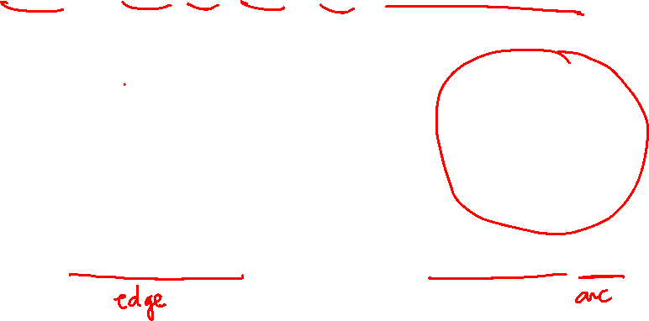
Các thuật ngữ (Graph Terminology)
Chúng ta cần các thuật ngữ liên quan đến mối quan hệ giữa các đỉnh và các cạnh của đồ thị sau:
Kề nhau, nối, đầu mút, bậc, bắt đầu, kết thúc, bán bậc vào, bán bậc ra,…
u
u
e
e
v
v
Cạnh vô hướng e=(u,v)
Cạnh có hướng (cung) e=(u,v)

Slide 18
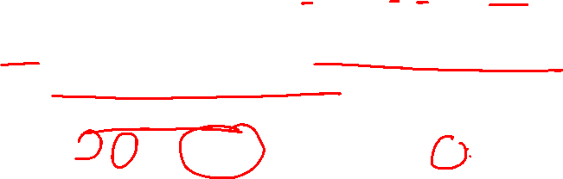
Kề (Adjacency)
Cho G là đồ thị vô hướng với tập cạnh E. Giả sử e∈E là cặp (u,v).
Khi đó ta nói:
u, v là kề nhau/lân cận/nối với nhau (adjacent / neighbors / connected).
Cạnh e là liên thuộc với hai đỉnh u và v.
Cạnh e nối (connect) u và v.
Các đỉnh u và v là các đầu mút (endpoints) của cạnh e.
u
e
v

Slide 19
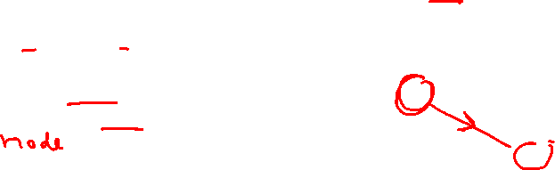
Tính kề trong đồ thị có hướng
Cho G là đồ thị có hướng (có thể là đơn hoặc đa) và giả sử e = (u,v) là cạnh của G. Ta nói:
u và v là kề nhau, u là kề tới v, v là kề từ u
e đi ra khỏi u, e đi vào v.
e nối u với v, e đi từ u tới v
Đỉnh đầu (initial vertex) của e là u
Đỉnh cuối (terminal vertex) của e là v
u
e
v

Slide 20
Các khái niệm cơ bản
Đồ thị trong thực tế
Phân loại đồ thị
Bậc của đỉnh
Đồ thị con
Đồ thị đẳng cấu
Đường đi và chu trình
Tính liên thông
Một số loại đồ thị đặc biệt

Slide 21

Bậc của đỉnh (Degree of a Vertex)
Giả sử G là đồ thị vô hướng, v∈V là một đỉnh nào đó.
Bậc của đỉnh v, deg(v), là số cạnh kề với nó.
Đỉnh bậc 0 được gọi là đỉnh cô lập (isolated).
Đỉnh bậc 1 được gọi là đỉnh treo (pendant).

Slide 22
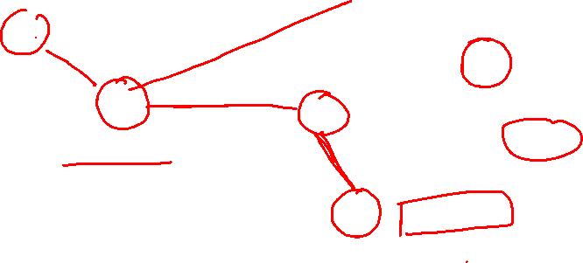
Bậc của đỉnh (Degree of a Vertex)
Cạnh (a,b) là liên thuộc với hai đỉnh a và b
b là kề với c và c là kề với b
b
c
a
f
d
e
deg(f) = 0
f là đỉnh cô lập
deg(d) = 3
g
deg(g) = 1
g là đỉnh treo

Slide 23
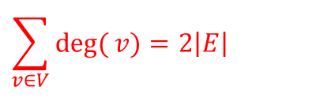
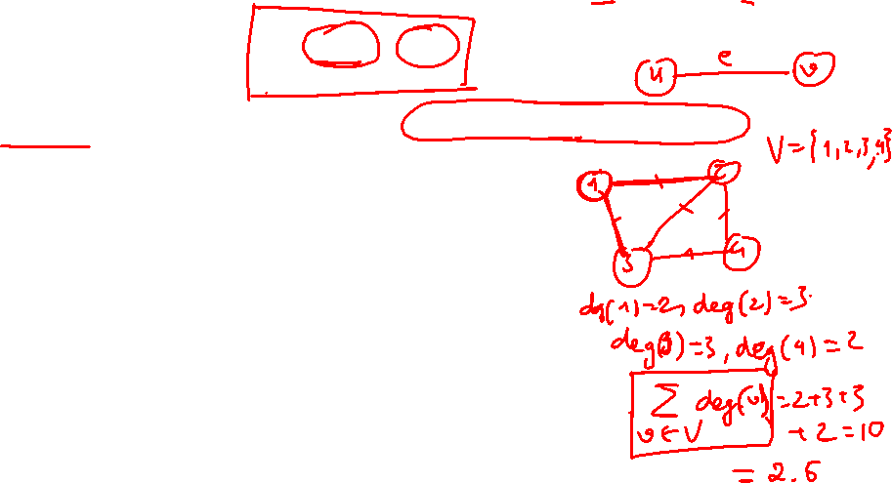
Định lý về các cái bắt tay (Handshaking Theorem)
Định lý. Giả sử G là đồ thị vô hướng (đơn hoặc đa) với tập đỉnh V và tập cạnh E. Khi đó
Hệ quả: Trong một đồ thị vô hướng bất kỳ, số lượng đỉnh bậc lẻ luôn là số chẵn
$$\sum_{v∈V}{\deg{(}v)}=2\left|E\right|$$

Slide 24
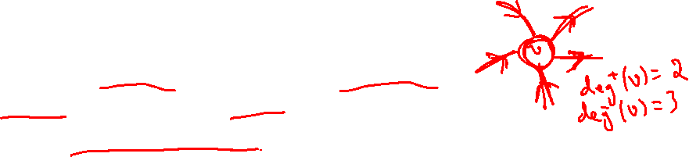
Bậc của đỉnh trên đồ thị có hướng
Cho G là đồ thị có hướng, v là đỉnh của G:
Bán bậc vào (in-degree) của v, deg⁻(v), là số cạnh đi vào v.
Bán bậc ra (out-degree) của v, deg⁺(v), là số cạnh đi ra khỏi v.
Bậc của v, deg(v)=deg⁻(v) + deg⁺(v), là tổng của bán bậc vào và bán bậc ra của v.

Slide 25
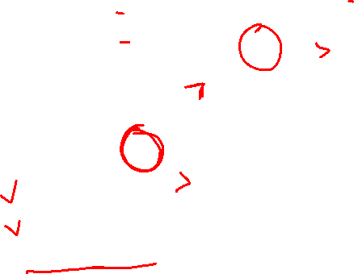
Bậc của đỉnh trên đồ thị có hướng
deg⁻(b) = 1
deg⁺(b)= 1
b
c
deg⁻(c) = 1
deg⁺(c)= 2
a
f
deg⁻(f) = 0
deg⁺(f)= 0
deg⁻(a) = 0
deg⁺(a)= 2
a- đỉnh nguồn
d
e
deg⁻(d) = 2
deg⁺(d)= 1
deg⁻(e) = 2
deg⁺(e)= 0
e – đỉnh đích (target)

Slide 26
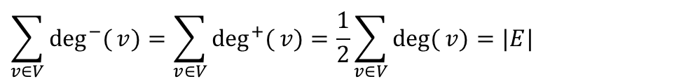
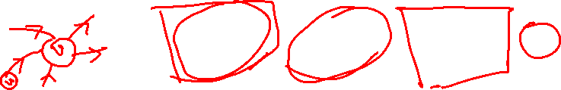
Định lý về các cái bắt tay có hướng
Định lý. Giả sử G là đồ thị có hướng (có thể là đơn hoặc đa) với tập đỉnh V và tập cạnh E. Khi đó:
Chú ý là khái niệm bậc của đỉnh là không thay đổi cho dù ta xét đồ thị vô hướng hay có hướng.
$$\sum_{v∈V}{\deg^{−}{(}v)}=\sum_{v∈V}{\deg^{+}{(}v)}=\frac{1}{2}\sum_{v∈V}{\deg{(}v)=|E|}$$

Slide 27
Các khái niệm cơ bản
Đồ thị trong thực tế
Phân loại đồ thị
Bậc của đỉnh
Đồ thị con
Đồ thị đẳng cấu
Đường đi và chu trình
Tính liên thông
Một số loại đồ thị đặc biệt

Slide 28
Đồ thị con (Subgraphs)
Định nghĩa. Đồ thị H = (W, F) được gọi là đồ thị con của đồ thị G = (V, E) nếu W ⊆ V và F ⊆ E.
Ký hiệu: H ⊆ G.
G
H

Slide 29
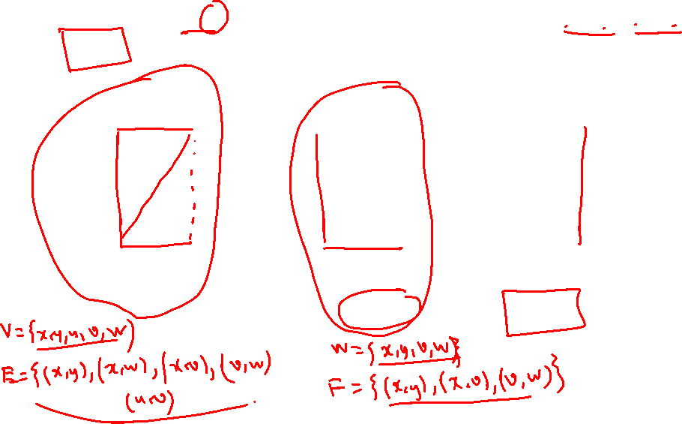
Đồ thị con (Subgraphs)
Định nghĩa. Đồ thị H = (W, F) được gọi là đồ thị con của đồ thị G = (V, E) nếu W ⊆ V và F ⊆ E.
Ký hiệu: H ⊆ G.
v
w
v
w
v
w
u
x
y
x
y
x
y
G
H ⊆ G
F ⊆ G

Slide 30
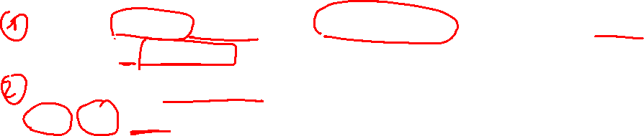
Đồ thị con bao trùm (Spanning Subgraph)
Định nghĩa Đồ thị con H ⊆ G được gọi là đồ thị con bao trùm của G nếu tập đỉnh của H là tập đỉnh của G: V(H) = V(G).
Định nghĩa Ta viết H = G + {(u,v), (u,w)} hiểu là E(H) = E(G) ∪ {(u,v), (u,w)}, trong đó (u,v), (u,w)∉E(G).

Slide 31
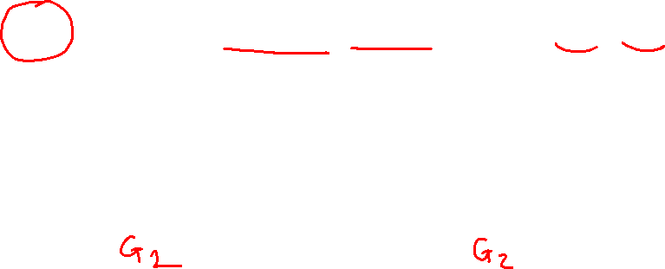
Hợp của hai đồ thị
Hợp G₁∪G₂ của hai đơn đồ thị G₁=(V₁, E₁) và G₂=(V₂,E₂) là đơn đồ thị (V₁∪V₂, E₁∪E₂).
a
b
c
∪
a
b
c
d
e
d
f

Slide 32
Các khái niệm cơ bản
Đồ thị trong thực tế
Phân loại đồ thị
Bậc của đỉnh
Đồ thị con
Đồ thị đẳng cấu
Đường đi và chu trình
Tính liên thông
Một số loại đồ thị đặc biệt

Slide 33
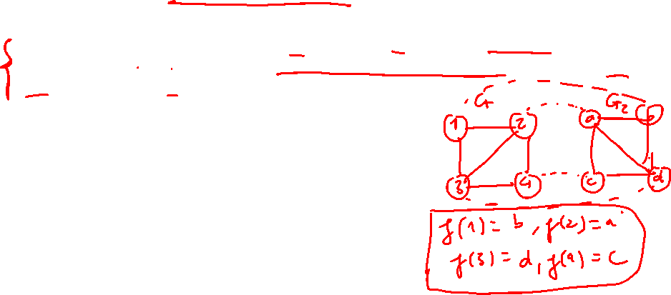
Đồ thị đẳng cấu (Graph Isomorphism)
Định nghĩa: Hai đơn đồ thị vô hướng G₁=(V₁, E₁) và G₂=(V₂, E₂) là đẳng cấu (isomorphic) iff ∃ song ánh f : V₁→V₂ sao cho ∀ a, b ∈ V₁, a và b là kề nhau trên G₁ khi và chỉ khi f(a) và f(b) là kề nhau trên G₂.
f là hàm đặt tên lại các đỉnh để cho hai đồ thị là đồng nhất.
Có thể tổng quát định nghĩa này cho các loại đồ thị còn lại.

Slide 34

Bất biến đối với đẳng cấu
Điều kiện cần nhưng không phải là đủ để G₁=(V₁, E₁) là đẳng cấu với G₂=(V₂, E₂):
Ta phải có |V₁|=|V₂|, và |E₁|=|E₂|.
Số lượng đỉnh bậc k ở hai đồ thị là như nhau.

Slide 35
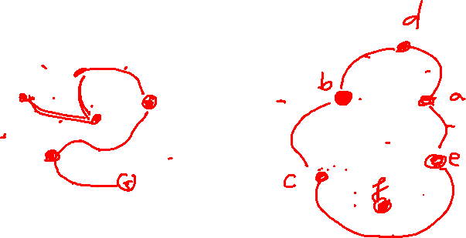
Ví dụ
Nếu là đẳng cấu thì hãy gán tên cho đồ thị thứ hai để thấy rõ sự đẳng cấu, trái lại hãy nêu rõ sự khác biệt.
d
b
a
b
a
d
c
e
e
c
f
f

Slide 36

Ví dụ
Nếu là đẳng cấu thì hãy gán tên cho đồ thị thứ hai để thấy rõ sự đẳng cấu, trái lại hãy nêu rõ sự khác biệt.
a
b
Cùng số lượng đỉnh
Cùng số lượng cạnh
d
Khác số lượng đỉnh bậc 2 (1 ≠ 3)
c
e

Slide 37
Các khái niệm cơ bản
Đồ thị trong thực tế
Phân loại đồ thị
Bậc của đỉnh
Đồ thị con
Đồ thị đẳng cấu
Đường đi và chu trình
Tính liên thông
Một số loại đồ thị đặc biệt

Slide 38
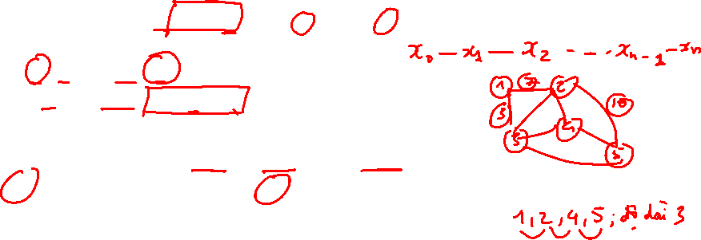
Đường đi, Chu trình
Định nghĩa. Đường đi P độ dài n từ đỉnh u đến đỉnh v, trong đó n là số nguyên dương, trên đồ thị G=(V,E) là dãy
P: x₀, x₁, . . . , x_{n-1}, x_{n}
trong đó u = x₀, v = x_{n}, (x_{i}, x_{i+1}) ∈ E, i = 0, 1, 2, ... , n-1.
Đường đi nói trên còn có thể biểu diễn dưới dạng dãy các cạnh:
(x₀, x₁), (x₁, x₂), . . . , (x_{n-1}, x_{n}).
Đỉnh u được gọi là đỉnh đầu, còn đỉnh v được gọi là đỉnh cuối của đường đi P.

Slide 39
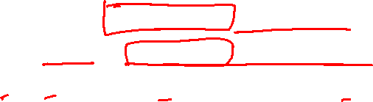
Đường đi, Chu trình
Đường đi gọi là đường đi đơn nếu không có đỉnh nào bị lặp lại trên nó.
Đường đi gọi là đường đi cơ bản nếu không có cạnh nào bị lặp lại trên nó.
Nếu có đường đi từ u đến v thì ta nói đỉnh v đạt đến được từ đỉnh u. Ta quan niệm rằng một đỉnh v luôn đạt đến được từ chính nó.

Slide 40
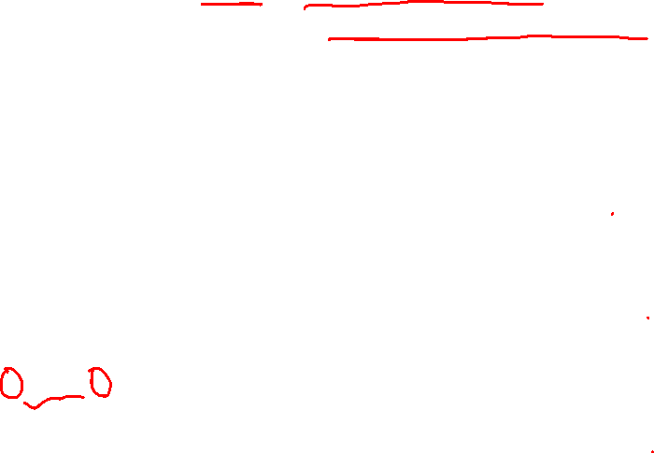
Đường đi, Chu trình
Chu trình: là đường đi cơ bản có đỉnh đầu trùng với đỉnh cuối (tức là u = v).
Chu trình được gọi là đơn nếu như ngoại trừ đỉnh đầu trùng với đỉnh cuối, không có đỉnh nào bị lặp lại.
2
a
b
Chu trình đơn (1, 2, 3, 1) hay (1, a, 2, b, 3, e)
e
1
3
d
c
4
2
a
b
Chu trình đơn
(1, 2, 3, 4, 1) hay (1, a, 2, b, 3, c, 4, d, 1)
e
1
3
d
c
4

Slide 41
Các khái niệm cơ bản
Đồ thị trong thực tế
Phân loại đồ thị
Bậc của đỉnh
Đồ thị con
Đồ thị đẳng cấu
Đường đi và chu trình
Tính liên thông
Một số loại đồ thị đặc biệt

Slide 42
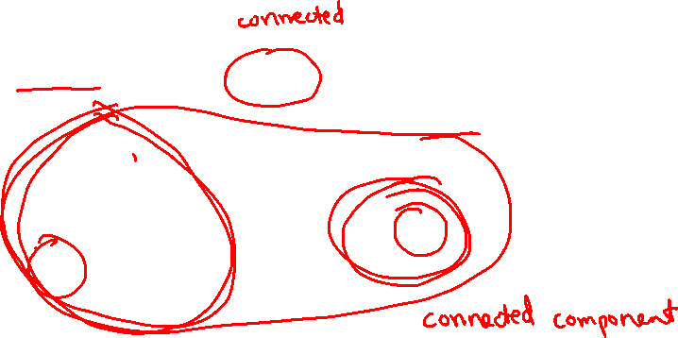
Tính liên thông (Connectedness)
Định nghĩa. Đồ thị vô hướng được gọi là liên thông nếu luôn tìm được đường đi nối hai đỉnh bất kỳ của nó.
Ví dụ
G₁ và G₂ là các đồ thị liên thông
Đồ thị G bao gồm G₁ và G₂ không là đồ thị liên thông
i
G₁
G₂
f
j
k

Slide 43
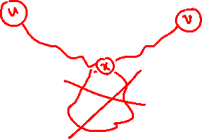
Tính liên thông (Connectedness)
Mệnh đề: Luôn tìm được đường đi đơn nối hai đỉnh bất kỳ của đồ thị vô hướng liên thông.
Chứng minh.
Theo định nghĩa tính liên thông của đồ thị: luôn tìm được đường đi nối hai đỉnh bất kỳ của đồ thị liên thông. Gọi P là đường đi ngắn nhất nối hai đỉnh u và v. Rõ ràng P phải là đường đi đơn.

Slide 44
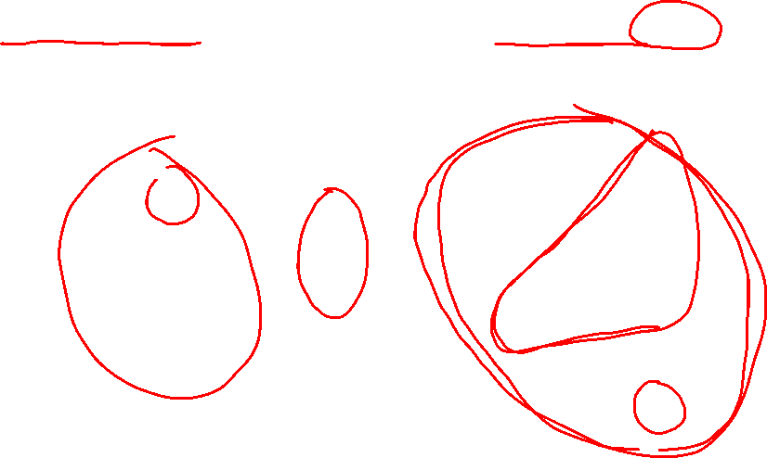
Tính liên thông (Connectedness)
Thành phần liên thông (Connected component): Đồ thị con liên thông cực đại của đồ thị vô hướng G được gọi là thành phần liên thông của nó.
Ví dụ: Đồ thị G có 3 thành phần liên thông G₁, G₂, G₃
b
c
i
f
a
j
k
G₂
d
e
G₃
g
G₁

Slide 45
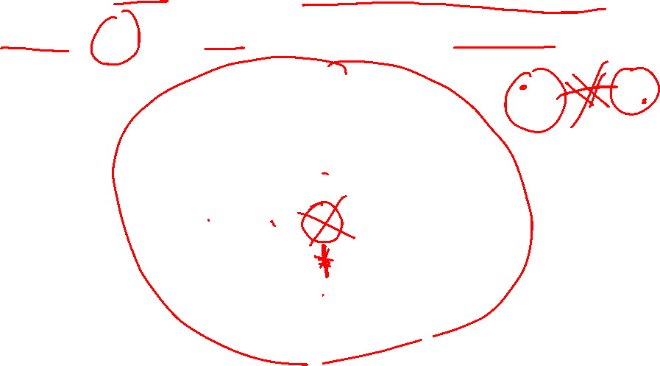
Đỉnh rẽ nhánh và cầu
Đỉnh rẽ nhánh (cut vertex): là đỉnh mà việc loại bỏ nó làm tăng số thành phần liên thông của đồ thị
Cầu (bridge): Cạnh mà việc loại bỏ nó làm tăng số thành phần liên thông của đồ thị .
Ví dụ:
b
c
a
e là đỉnh rẽ nhánh
d
e
Cạnh (e,g) là cầu
G
g

Slide 46
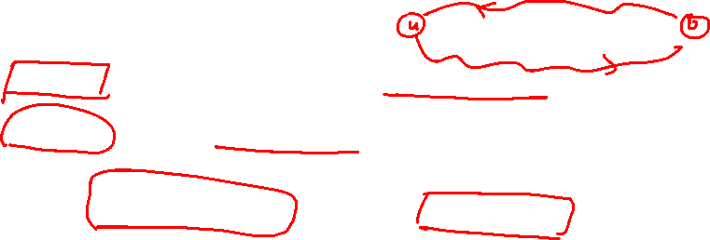
Tính liên thông của Đồ thị có hướng
Đồ thị có hướng được gọi là liên thông mạnh (strongly connected) nếu như luôn tìm được đường đi nối hai đỉnh bất kỳ của nó.
Đồ thị có hướng được gọi là liên thông yếu (weakly connected ) nếu như đồ thị vô hướng thu được từ nó bởi việc bỏ qua hướng của tất cả các cạnh của nó là đồ thị vô hướng liên thông.
Dễ thấy là nếu G là liên thông mạnh thì nó cũng là liên thông yếu, nhưng điều ngược lại không luôn đúng.

Slide 47
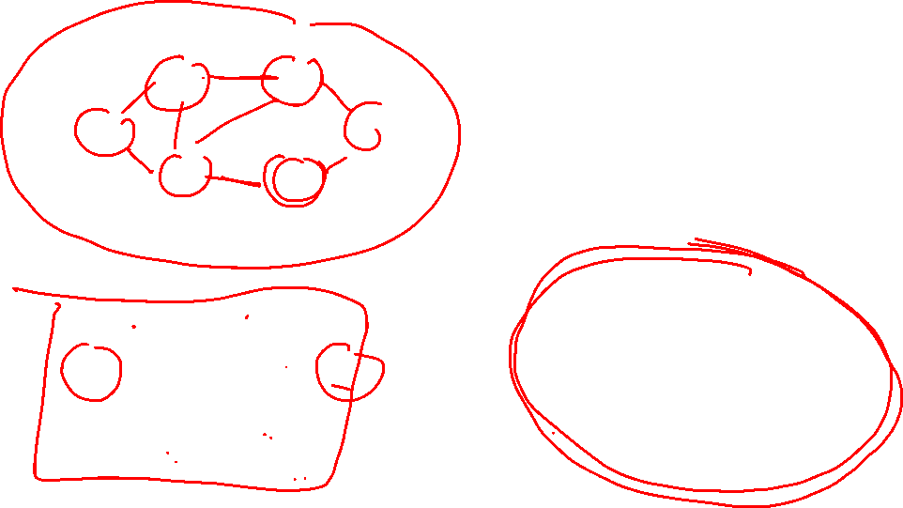
Tính liên thông của Đồ thị có hướng
b
c
a
f
d
e
Đồ thị liên thông mạnh
b
c
b
c
a
f
f
a
d
e
d
e
Đồ thị liên thông yếu

Slide 48
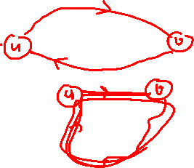
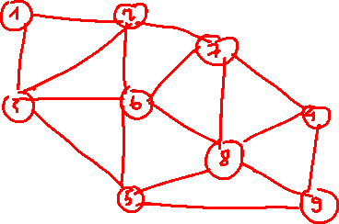
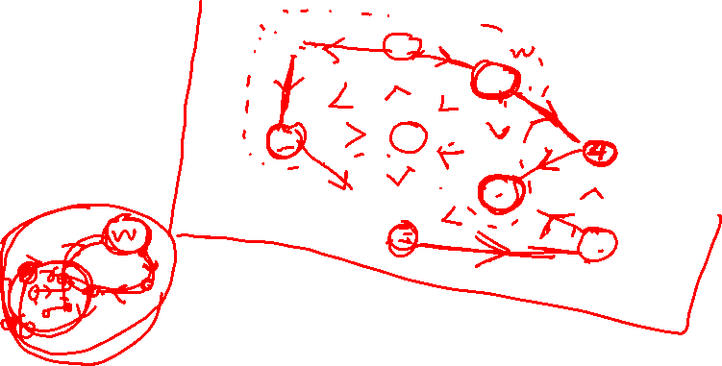
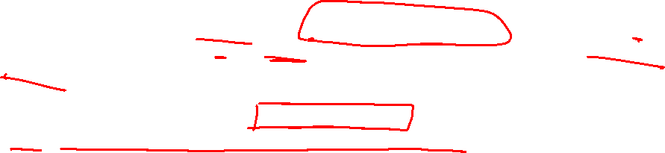
Tính liên thông của Đồ thị có hướng
Định hướng đồ thị Cho G=(V,E) là một đồ thị vô hướng liên thông. Việc định hướng G là việc gán cho mỗi cạnh của G một hướng sao cho đồ thị có hướng thu được là liên thông mạnh
Định lí Cho G=(V,E) là một đồ thị vô hướng liên thông. Chứng minh rằng G là định hướng được khi và chỉ khi mỗi cạnh của nó nằm trên ít nhất 1 chu trình
Chứng minh?

Slide 49
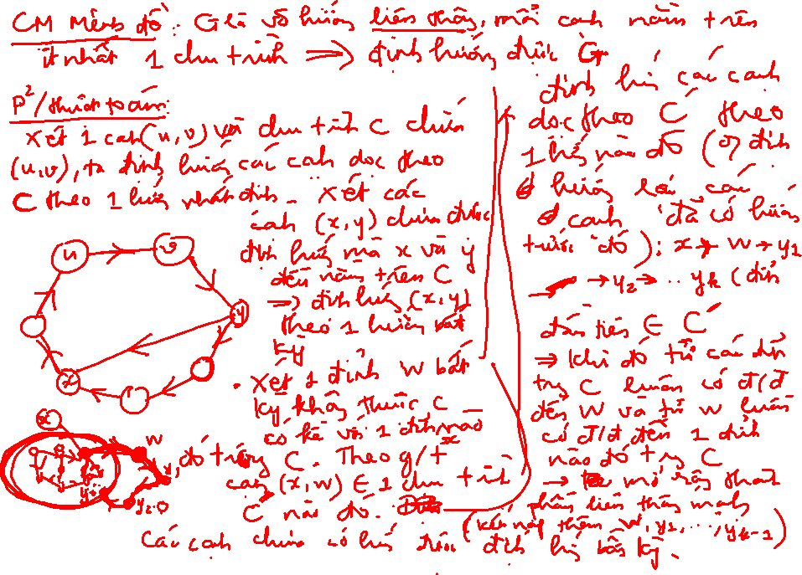


Slide 50
Các khái niệm cơ bản
Đồ thị trong thực tế
Phân loại đồ thị
Bậc của đỉnh
Đồ thị con
Đồ thị đẳng cấu
Đường đi và chu trình
Tính liên thông
Một số loại đồ thị đặc biệt

Slide 51
Một số dạng đồ thị đặc biệt
Đồ thị đầy đủ (Complete graphs) K_{n}
Chu trình (Cycles) C_{n}
Bánh xe (Wheels) W_{n}
n-Cubes Q_{n}
Đồ thị hai phía (Bipartite graphs)
Đồ thị hai phía đầy đủ (Complete bipartite graphs) K_{m,n}
Đồ thị chính qui
Cây và rừng
Đồ thị phẳng
Đồ thị Euler và đồ thị Hamilton

Slide 52
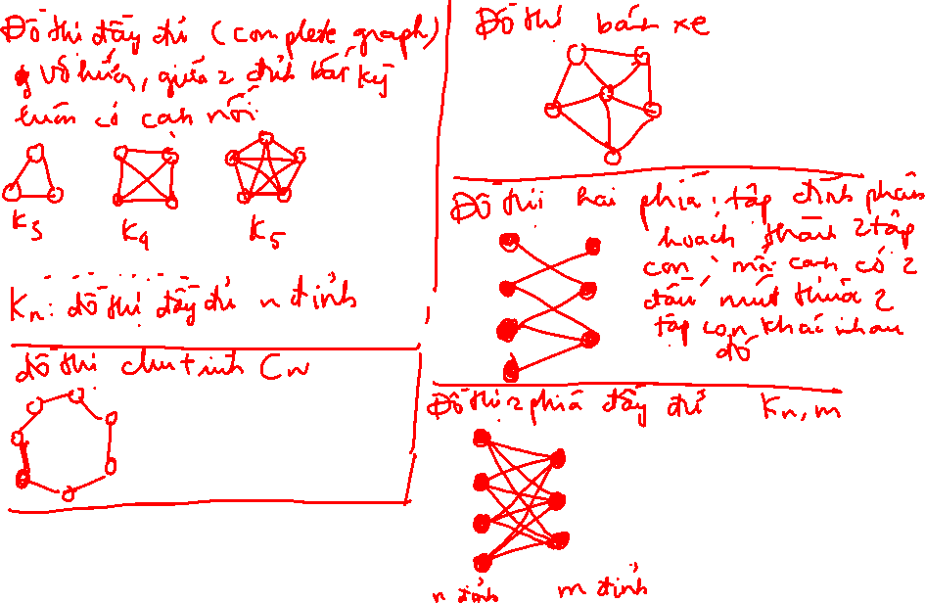

Slide 53
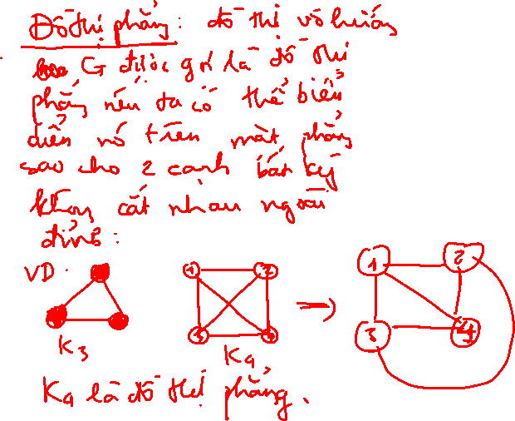

Slide 54
Đồ thị phẳng (Planar graphs)
Một đồ thị được gọi là phẳng nếu ta có thể biểu diễn nó trên một mặt phẳng sao cho các cạnh không cắt nhau ngoài đầu mút
Ví dụ K4 – đồ thị đầy đủ có 4 đỉnh
K₄ là đồ thị phẳng

Slide 55
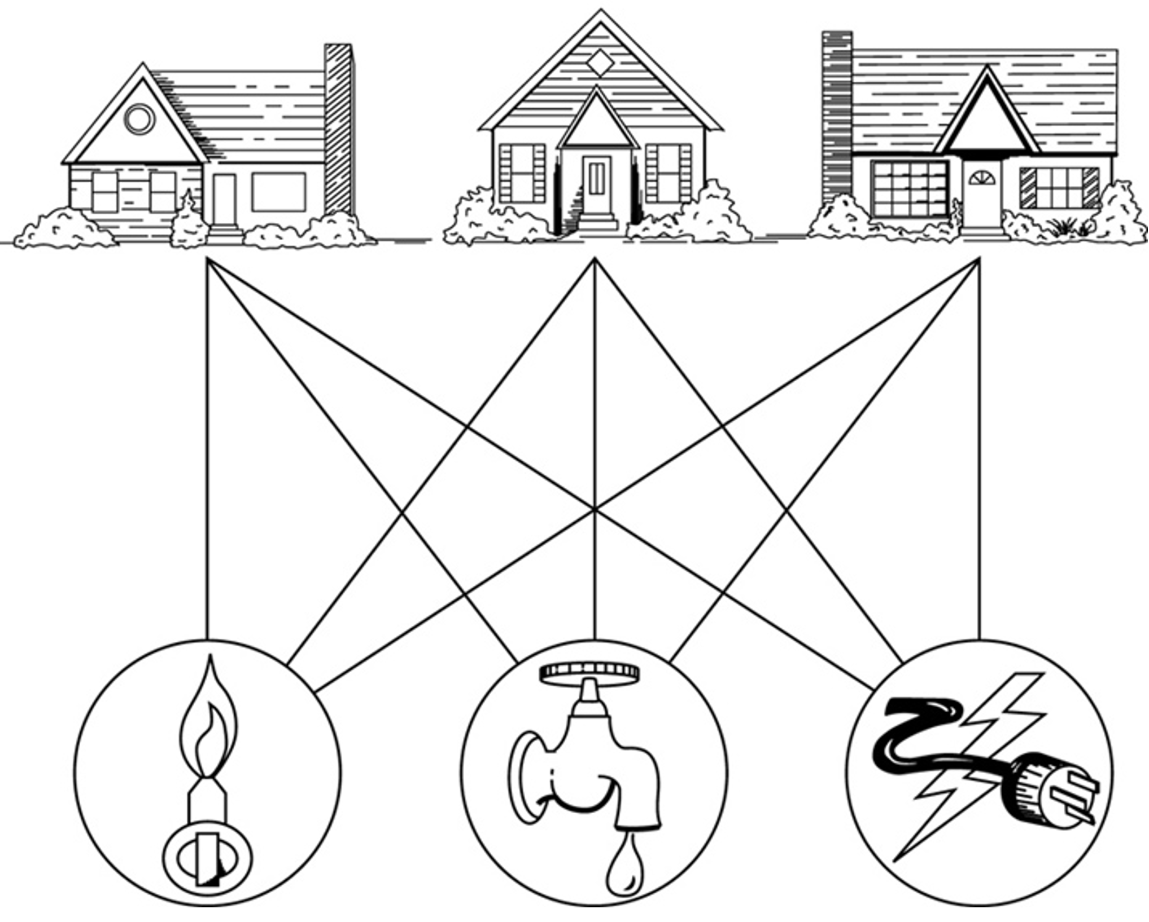
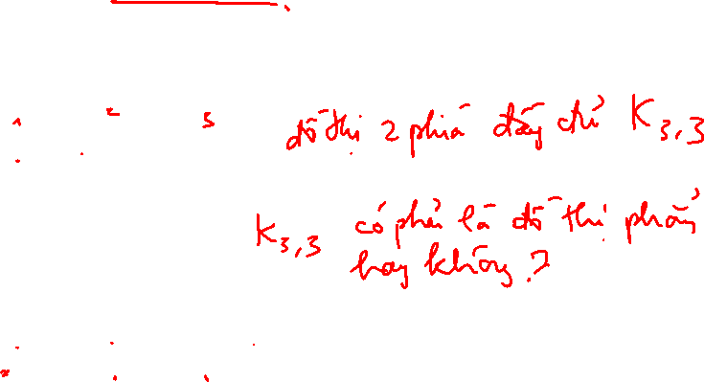
Đồ thị phẳng (Planar graphs)
Có thể kết nối 3 ngôi nhà với 3 dịch vụ tiện ích sao cho không có đường cắt chéo nhau
K_{3,3}
Đồ thị hai phía đầy đủ K_{3,3} có phải là đồ thị phẳng hay không?

Slide 56
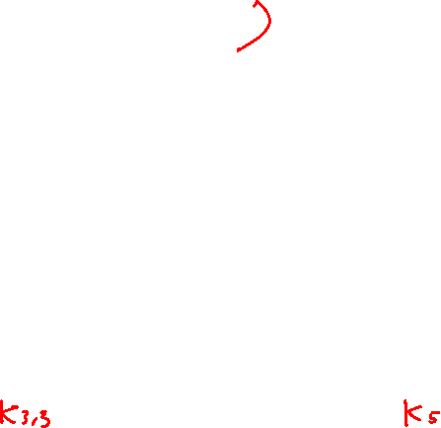
K_{3,3} và K₅ không phải là đồ thị phẳng
Ta có thể chứng minh một đồ thị là phẳng bằng cách chỉ ra 1 cách biểu diễn nó trên mặt phẳng sao cho không có 2 cạnh nào cắt nhau ngoài đầu mút
Tuy nhiên không phải tất cả các đồ thị đều là phẳng
Trong nhiều trường hợp, việc chứng minh một đồ thị không phải là phẳng rất khó khăn)

Slide 57
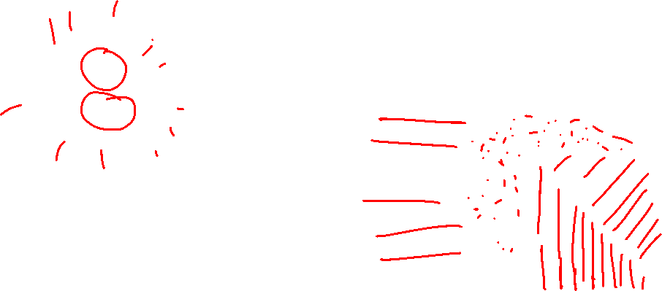
Vùng
Euler chỉ ra rằng tất cả các cách biểu diễn của một đồ thị phẳng đều chia mặt phẳng ra thành số lượng vùng bằng nhau (kể cả cùng không có giới hạn)
Ví dụ:
G₁
R₃: exterior
R₁
G₁ có 3 vùng
R₂
G₂ có 4 vùng
G₂

Slide 58
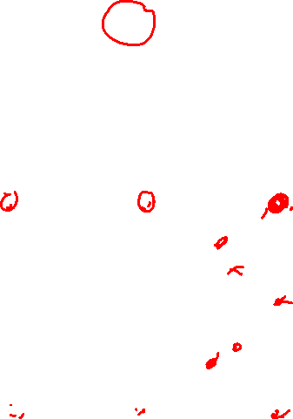
Chứng minh K_{3,3} không phải là đồ thị phẳng
v₁ v₂ v₃
v₄ v₅ v₆

Slide 59
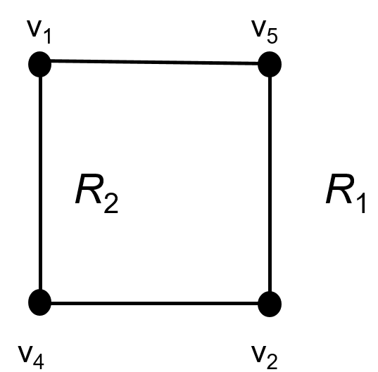
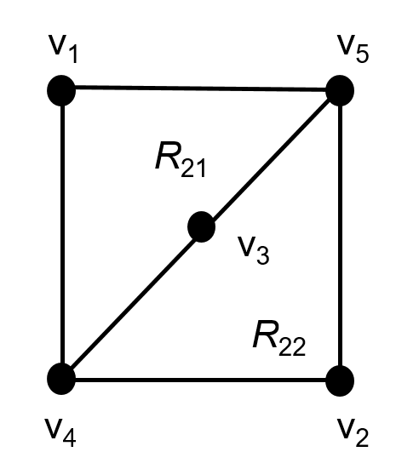
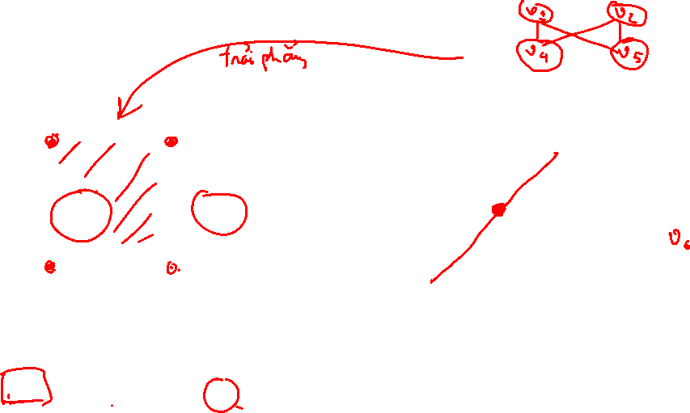
Chứng minh K_{3,3} không phải là đồ thị phẳng
4 cạnh (v1,v4), (v4,v2), (v2,v5), (v5,v1) chia mặt phẳng ra thành 2 vùng R₁ và R₂
Tiếp theo, đỉnh v3 phải nằm trong R₁ hoặc R₂.
TH 1: Giả sử v₃ nằm trong R₂. Khi đó cạnh (v₃, v₄) và (v₄, v₅) chia R₂ thành 2 vùng con, R₂₁ và R₂₂.

Slide 60
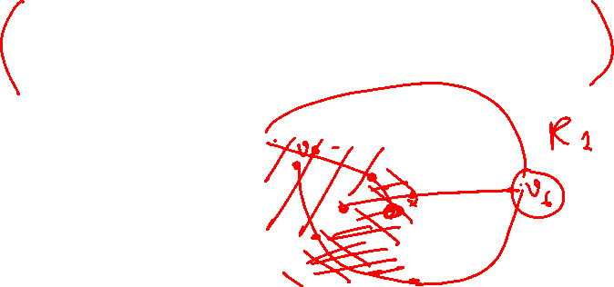
Chứng minh K_{3,3} không phải là đồ thị phẳng
Khi này, không có cách nào để đặt v₆ sao cho các cạnh của K_{3,3} không cắt nhau ngoài đầu mút
Nếu v₆ trong R₁ thì (v₆, v₃) sẽ cắt các cạnh khác ngoài đầu mút
Nếu v₆ trong R₂₁ thì (v₆, v₂) sẽ cắt các cạnh khác ngoài đầu mút
Nếu v₆ trong R₂₂ thì (v₆, v₁) sẽ cắt các cạnh khác ngoài đầu mút

Slide 61


Chứng minh K_{3,3} không phải là đồ thị phẳng
TH 2: Giả sử v₃ trong R₁. khi đó cạnh (v₃, v₄) và (v₄, v₅) chia R₁ thành 2 vùng con, R₁₁ và R₁₂.

Slide 62
Chứng minh K_{3,3} không phải là đồ thị phẳng
Khi này, không có cách nào để đặt v₆ sao cho các cạnh của K_{3,3} không cắt nhau ngoài đầu mút
Nếu v₆ nằm trong R₂ thì (v₆, v₃) tạo ra sự giao cắt ngoài đầu mút
Nếu v₆ nằm trong R₁₁ thì (v₆, v₂) tạo ra sự giao cắt ngoài đầu mút
Nếu v₆ nằm trong R₁₂ thì (v₆, v₁) tạo ra sự giao cắt ngoài đầu mút

Slide 63

Chứng minh K_{3,3} không phải là đồ thị phẳng
Kết luận K_{3,3} không phải là đồ thị phẳng
K_{3,3}

Slide 64

Công thức Euler
Ký hiệu G là một đơn đồ thị phẳng với e cạnh và v đỉnh. Ký hiệu r là số vùng mà G chia mặt phẳng. Khi đó r = e - v + 2.
R₄ R₃ R₂
R₁
Số cạnh e = 6
Số đỉnh, v = 4
Số vùng r = e - v + 2 = 4

Slide 65
Công thức Euler
Bổ đề 1: Nếu G là một đơn đồ thị phẳng liên thông có e cạnh và v đỉnh trong đó v ≥ 3, khi đó ta có: e ≤ 3v - 6.
Câu hỏi: K₅ có phải là đồ thị phẳng không ?
K₅ có 5 đỉnh và 10 cạnh.
Ta thấy v ≥ 3.
Do đó, nếu K₅ là phẳng, ta phải có e ≤ 3v – 6.
3v – 6 = 3*5 – 6 = 15 – 6 = 9.
Khi đó 10 ≤ 9.
Vậy, K₅ không phải là đồ thị phẳng
K₅

Slide 66

Công thức Euler
Bổ đề 2: Nếu G là một đồ thị phẳng liên thông, khi đó G luôn chứa 1 đỉnh mà bậc không vượt quá 5.
Chứng minh
Nếu G có 1 hoặc 2 đỉnh → bổ đề đúng;
Xét TH G chưa ít nhất 3 đỉnh
Nếu bậc của mỗi đỉnh lớn hơn hoặc bằng 6, theo định lý về bắt tay, ta có:
2e ≥ 6v, hay e ≥ 3v,
Điều này mâu thuẫn với bất đẳng thức từ bổ đề 1: e ≤ 3v – 6.
Từ đó suy ra bổ đề được chứng minh
$$2e=\sum_{v∈V}{\deg{(}v)}$$

Slide 67
Công thức Euler
Bổ đề 3: Nếu một đơn đồ thị phẳng, liên thông, chứa e cạnh và v đỉnh trong đó v ≥ 3 à không có chu trình nào độ dài bằng 3, khi đó e ≤ 2v - 4.
Câu hỏi: K_{3,3} có phải là phẳng hay không?
K_{3,3} có 6 đỉnh và 9 cạnh.
Rõ ràng, v ≥ 3 và không có chu trình nào đồ dài bằng 3.
Nếu K_{3,3} là phẳng, khi đó e ≤ 2v – 4
2v – 4 = 2*6 – 4 = 8
Từ đó ta có 9 ≤ 8 (vô lí).
Do vậy K_{3,3} không phải là đồ thị phẳng.
$$2e=\sum_{v∈V}{\deg{(}v)}$$

Slide 68


Bài toán về 7 cái cầu ở Königsberg
Bài toán bảy cây cầu Euler, còn gọi là Bảy cầu ở Königsberg xuất phát từ thành phố Königsberg, Đức (nay là Kaliningrad, Nga) nằm trên sông Pregel, bao gồm hai hòn đảo lớn nối với nhau và với đất liền bởi bảy cây cầu. Bài toán đặt ra là tìm một tuyến đường mà đi qua mỗi cây cầu duy nhất một lần
Năm 1736, Leonhard Euler đã chứng minh rằng bài toán này là không có lời giải
Leonhard Euler
1707-1783

Slide 69


Bài toán về 7 cái cầu ở Königsberg
A
1
2
6
A
5
2
B
D
1
3
B
4
5
7
3
4
D
6
C
C
7
A
Tồn tại hay chăng cách đi qua tất cả 7 cái cầu mỗi cái đúng một lần rồi lại quay về vị trí xuất phát?
1
2
6
D
5
B
3
4
Tồn tại hay chăng chu trình trên đồ thị G đi qua mỗi cạnh của G đúng một lần.
7
C

Slide 70
Đồ thị Euler
Chu trình Euler trong đồ thị G là chu trình đi qua mỗi cạnh của G đúng một lần.
Đường đi Euler trong đồ thị G là đường đi qua mỗi cạnh của G đúng một lần.
Đồ thị có chu trình Euler được gọi là đồ thị Euler.
Đồ thị có đường đi Euler được gọi là đồ thị nửa Euler.
Rõ ràng mọi đồ thị Euler đều là nửa Euler.

Slide 71
Đồ thị Euler
a
b
a
b
_{f}
c
d
e
c
d
e
Đồ thị nửa Euler
Đồ thị Euler
Đường đi Euler: a, c, d, b, e, d, a, b
Chu trình Euler: a, c, d, e, b, d, f, b, a
Đường đi Euler trong đồ thị G là đường đi qua mỗi cạnh của G đúng một lần.
Chu trình Euler trong đồ thị G là chu trình đi qua mỗi cạnh của G đúng một lần.
Đồ thị nửa Euler: đồ thị có đường đi Euler
Đồ thị Euler: đồ thị có chu trình Euler

Slide 72
Định lý Euler
Định lý: Đa đồ thị vô hướng liên thông có chu trình Euler khi và chỉ khi nó không có đỉnh bậc lẻ.
Định lý: Đa đồ thị vô hướng liên thông có đường đi Euler khi và chỉ khi nó có không quá 2 đỉnh bậc lẻ.
Một đỉnh sẽ là đỉnh xuất phát, còn đỉnh kia sẽ là đỉnh kết thúc của đường đi Euler.
Tồn tại hay chăng cách đi qua tất cả 7 cái cầu mỗi cái đúng một lần rồi lại quay về vị trí xuất phát?
A
1
2
6
D
Tồn tại hay chăng chu trình trên đồ thị G đi qua mỗi cạnh của G đúng một lần.
5
B
3
4
7
Trả lời: Có đỉnh bậc lẻ ➔ không có chu trình Euler
C
Tồn tại hay chăng đường đi Euler trên G ?
Trả lời: Có 3 đỉnh bậc 3, 1 đỉnh bậc 5 ➔ không có đường đi Euler

Slide 73
Định lý Euler
Đỉnh bậc lẻ
Đỉnh bậc lẻ
a
b
a
b
_{f}
c
d
e
c
d
e
Đồ thị nửa Euler Đồ thị Euler

Slide 74
Đồ thị Hamilton
Chu trình Hamilton trong đồ thị G là chu trình đi qua mỗi đỉnh của G đúng một lần.
Đường đi Hamilton trong đồ thị G là đường đi qua mỗi đỉnh của G đúng một lần.
Đồ thị có chu trình Hamilton được gọi là đồ thị Hamilton.
Đồ thị có đường đi Hamilton được gọi là đồ thị nửa Hamilton.
Rõ ràng mọi đồ thị Hamilton đều là nửa Hamilton

Slide 75
Đồ thị Hamilton
Ví dụ

Slide 76


Định lý về sự tồn tại đường đi Hamilton
Định lý Dirac: Nếu G là đơn đồ thị vô hướng liên thông với n≥3 đỉnh, và ∀v deg(v) ≥ n/2, thì G có chu trình Hamilton.
Định lý Ore: Nếu G đơn đồ thị vô hướng liên thông với n≥3 đỉnh, và deg(u) + deg(v) ≥ n với mọi cặp đỉnh không kề nhau u, v, thì G có chu trình Hamilton.
Paul Adrien Maurice Dirac
1902 - 1984
(USA)
Oystein Ore
1899 - 1968
(Norway)

